Slide 1

智慧型機器人期末專題報告
Presenter：D11310205_白樹禮
Seminar report
Notes:
PVC 鞋筷的質量檢測：一項研究

Slide 2
目 錄
CONTENTS
01
02
期末專題說明
實驗方法與過程
03
實驗結果與討論

Slide 3
期末專題說明
PART ONE

Slide 4
功能需求
基礎功能需求 | 加分項需求
環境建立地圖 | 更改房間陳設、外型
鍵盤控制 | 增加避開障礙物功能
基礎定位(AMCL) | 增加控制演算法(提出理論模型)
自主導航(Navigation) | 設計人機介面(web based)
執行launch檔案執行所有設定 | 多機器人互動(交錯、跟隨)
以ros node輸入序號可移動到指定房間
表1為期末專題功能需求，分為兩部分，第一部分為基礎功能其細項有六項，第二部分為加分項，加分細項有五項。

Slide 5
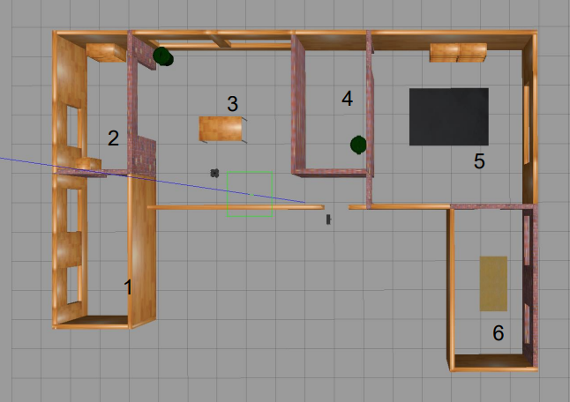
功能需求
圖1是本次實驗場地圖，使用Gazebo軟體自帶的場，名稱為Turtlebot3 house，共有六個房間。
Notes:
圖1是本次實驗場地圖，使用Gazebo軟體自帶的場，名稱為Turtlebot3 house，共有六個房間。

Slide 6
實驗方法與過程
PART TWO

Slide 7
實驗方法與過程
環境建圖與鍵盤控制機器人功能
這邊使用 Gmapping 套件 進行機器人環境建圖和鍵盤控制：
安裝Gmapping套件-(終端機1)
sudo apt install ros-noetic-slam-gmapping
開啟Gazebo模擬軟體-(終端機2)
roslaunch turtlebot3_gazebo turtlebot3_house.launch
執行SLAM套件-(終端機3)
啟動鍵盤控制程式進行掃圖-(終端機4)
roslaunch turtlebot3_slam turtlebot3_slam.launch slam_methods:=gmapping
roslaunch turtlebot3_teleop turtlebot3_teleop_key.launch
儲存地圖資料-(終端機1)
cd ~/catkin_ws/map
rosrun map_server map_saver -f my_map

Slide 8
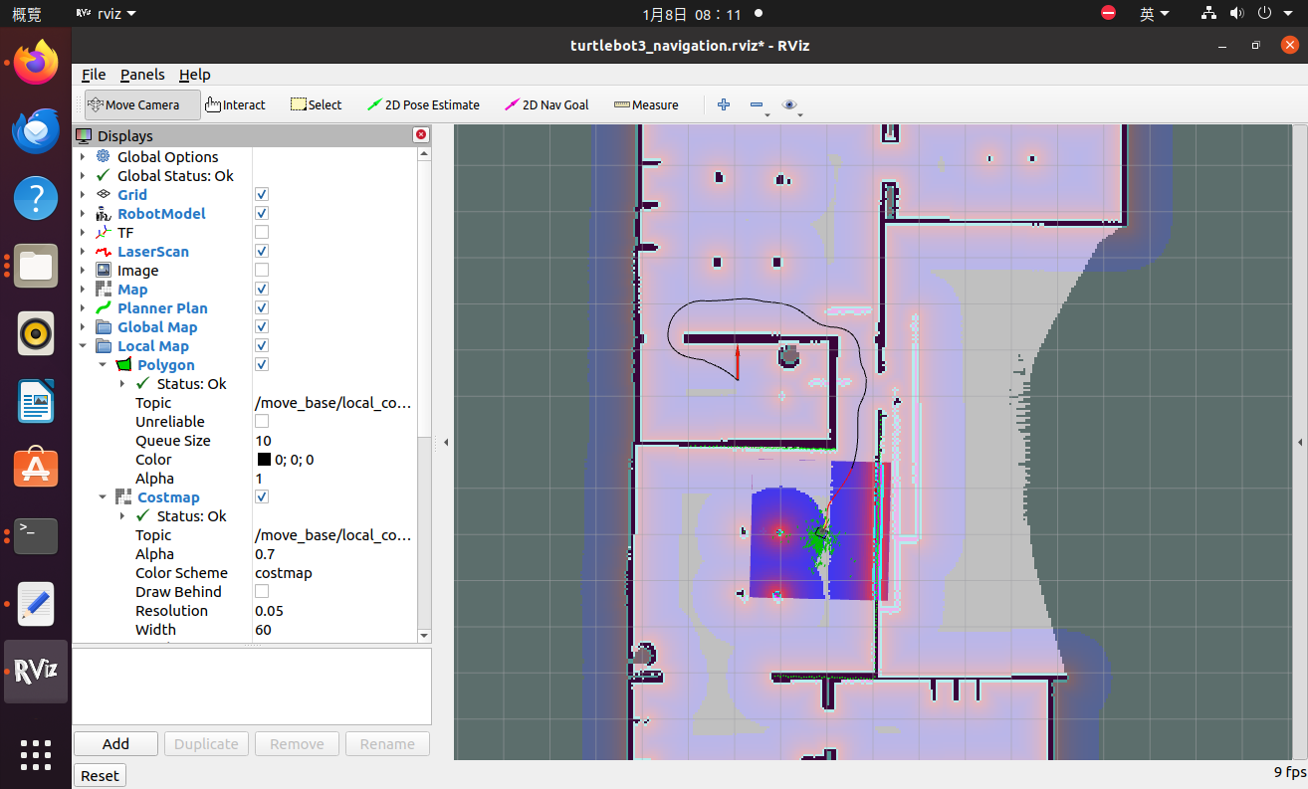
實驗方法與過程
自主導航( Navigation)
讓機器人能夠安全地從起點移動到目標位置。過程中結合地圖、定位、路徑規劃和障礙物避免功能。
AMCL 定位：確定機器人當前位置。
路徑規劃：
全局路徑規劃：設計從起點到目標的最佳路徑。
局部路徑規劃：動態避開移動過程中的障礙物。

Slide 9
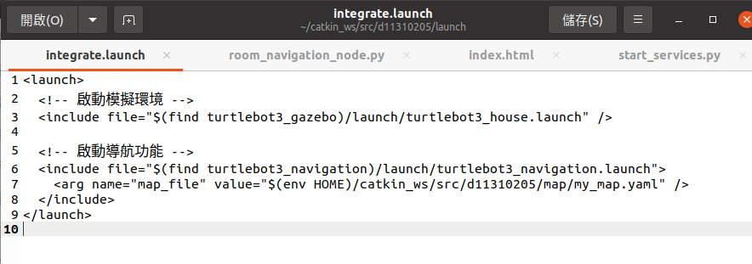
實驗方法與過程
Launch檔案整合相關設定
為了節省操作複雜度，所以將相關設定操作指令參數整合為一個檔案integrate.launch，內容包含:gazebo、Navigation、rviz，其相關指令如圖所見。

Slide 10
實驗方法與過程
以ros node輸入序號可移動到指定房間
根據1.2節 圖1實驗場地示意圖，將六個房間各自座標記錄起來，可以使用move_base回傳當前座標，並將座標寫入到程式中，其程式邏輯流程如圖所示
啟動節點
節點名稱：room_navigation_node
初始化 ROS 節點並訂閱 /room_navigation/room_id 話題
接收房間號請求
當從 /room_navigation/room_id 話題接收到 Int32 消息時，觸發回調函數 room_callback
檢查房間號是否有效
記錄警告消息 "無效的房間編號"，結束此次請求的處理。
導航到指定房間
根據 ROOM_GOALS 中的目標座標，構建 PoseStamped 消息，設置導航目標點的 x, y, z, qw。
將導航目標發布到 /move_base_simple/goal 話題。
記錄導航資訊
記錄當前導航的目標房間號及其座標。
等待新請求
節點持續運行，等待下一個房間號請求。

Slide 11
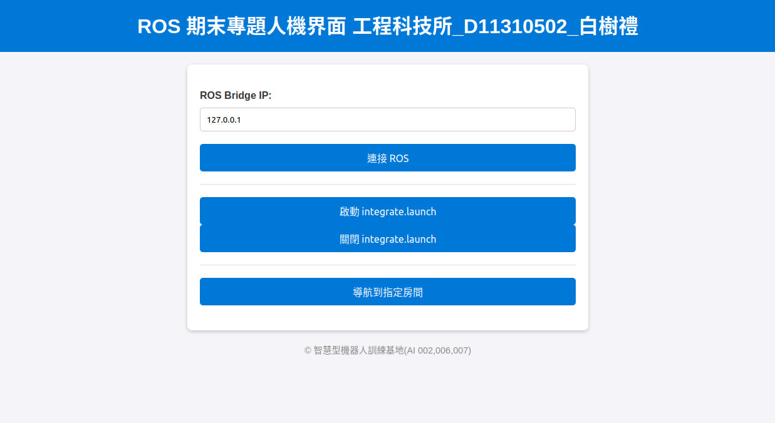
實驗方法與過程
設計人機介面
使用ros bridge套件，使用前端語言HTML與JS進行人機介面設計，圖為操作介面，其功能為連接ROS、啟動整合launch檔案、導航指定房間功能。

Slide 12
實驗結果與討論
PART THREE

Slide 13
實驗結果與討論
本次實驗完成以下幾項功能：
環境建圖與鍵盤控制
使用Gmapping套件成功實現2D地圖構建，並透過鍵盤控制機器人進行地圖探索與建立，生成的地圖能清楚顯示六個房間的輪廓與細節。
基礎定位(AMCL)
應用AMCL套件，實現機器人基於靜態地圖的精準定位，實驗過程中，粒子濾波器能快速收斂到機器人的真實位置，定位結果穩定。
自主導航(Navigation)
在已建立的地圖上，透過自主導航功能，機器人能安全避開障礙物，並從起點移動到指定目標房間，過程中路徑規劃合理，未出現碰撞情況。
Launch檔案整合
成功整合各相關功能指令至單一launch檔案(integrate.launch)，大幅降低操作的複雜度，啟動過程快速且無誤。
以ros node移動至指定房間
實現依照輸入序號控制機器人移動至對應房間的功能，輸入指令後，機器人能精準抵達目標位置。
人機介面設計
使用HTML與JS完成基於Web的操作介面，能有效連接ROS，並啟動導航功能。操作介面簡單易用，提升了用戶體驗。

Slide 14
報告結束
THANK YOU
報告學生：D11310205_白樹禮

Slide 15
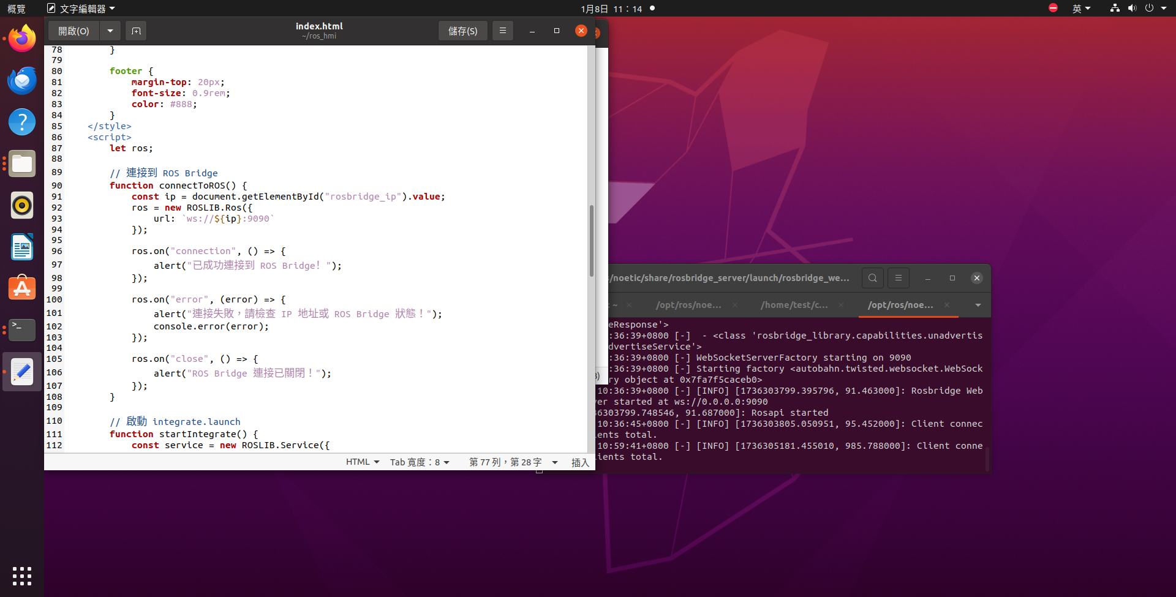
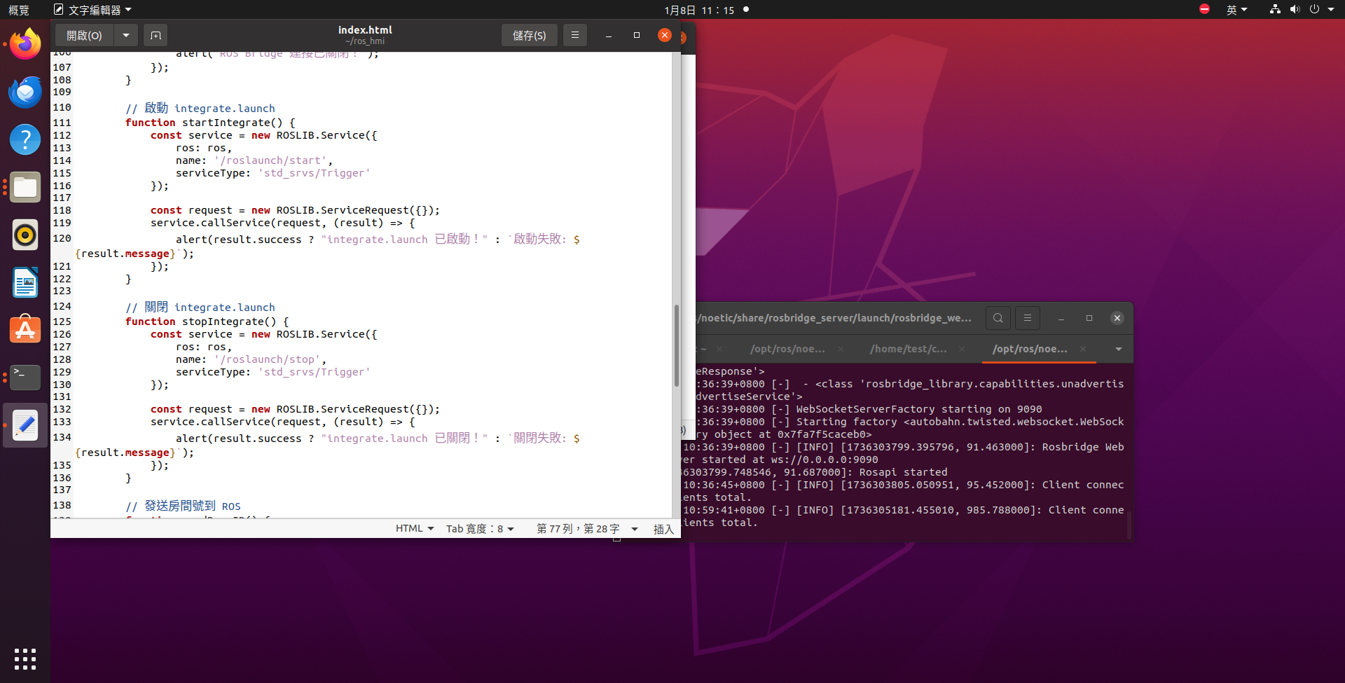
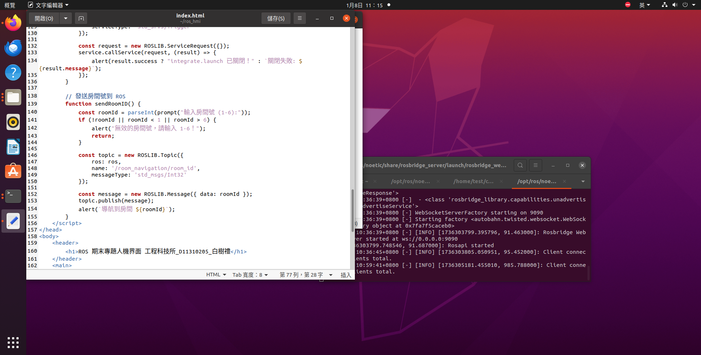
程式碼CODE
人機介面

Slide 16
程式碼CODE
人機介面

Slide 17
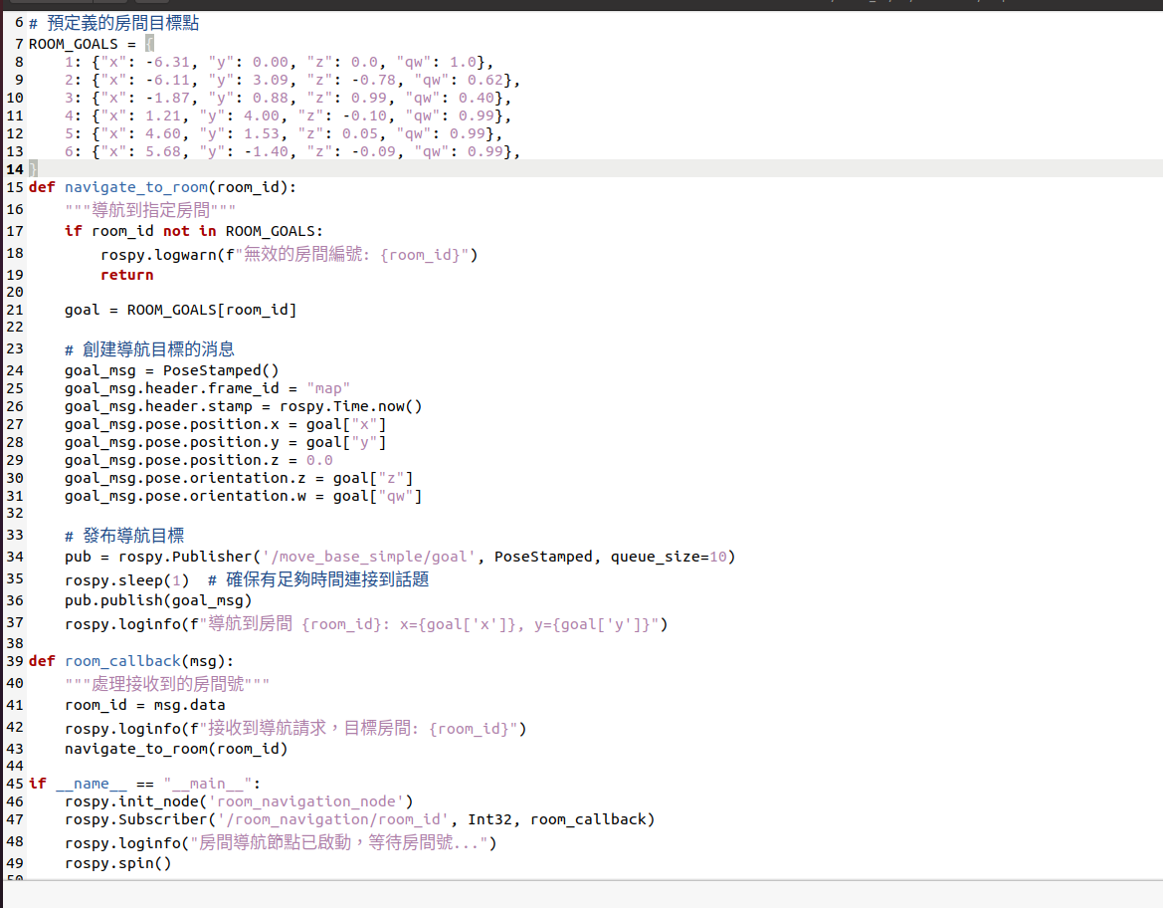
程式碼CODE
房間序號導航

